Slide 1
ЛИНЗЫ. Построение изображения в линзе. Работу выполнила учитель физики СОШ с.КадгаронРСО-Алания Бедоева.Л.Ц.

Slide 2
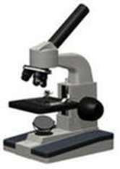
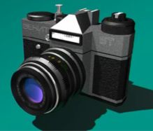
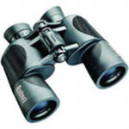
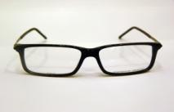
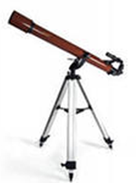
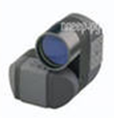
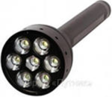
Мир оптических приборов:

Slide 3
Определение:
Линзами называют прозрачные тела, ограниченные с двух сторон сферическими поверхностями.

Slide 4
Линзы бывают двух видов:
Толстые линзы - вид сферических поверхностей определяется визуально.
Тонкие линзы – вид сферических поверхностей визуально не определяется.

Slide 5
Тонкие линзы:
Собирающие
Рассеивающие

Slide 6
Толстые линзы бывают:
Выпуклые, края которых намного тоньше, чем середина.
1 – двояковыпуклая
2 – плосковыпуклая
3 – выпукло-вогнутая
1
2
3

Slide 7
Толстые линзы бывают:
Вогнутые , края которых, толще чем середина.
1 – двояковогнутая
2 – плосковогнутая
3 – вогнуто-выпуклая
1
2
3

Slide 8
Фокальная плоскость
О
Г.О.О.
F
F

Slide 9
Схема тонкой собирающей линзы.
О
2F
F
F
2F

Slide 10
Типы изображений
Действительное или мнимое
Увеличенное, уменьшенное или равное по размеру
Прямое или перевернутое

Slide 11
Предмет находится между главным фокусом и двойным фокусом
2F
F
F
2F

Slide 12
Предмет находится между главным фокусом и двойным фокусом
2F
F
F
2F

Slide 13
Предмет находится между главным фокусом и двойным фокусом
2F
F
F
2F

Slide 14
Предмет находится между главным фокусом и двойным фокусом
В
А
А
2F
F
F
2F
В

Slide 15
Предмет находится между главным фокусом и двойным фокусом
В
А
А
2F
F
F
2F
Изображение действительное,
перевёрнутое,
увеличенное.
В

Slide 16
Предмет находится за двойным фокусным расстоянием
2F
F
F
2F

Slide 17
Предмет находится за двойным фокусным расстоянием
Изображение действительное,
перевёрнутое,
уменьшенное.
2F
F
F
2F

Slide 18
Предмет находится между линзой и главным фокусом
Изображение
мнимое,
увеличенное,
прямое.
F
F

Slide 19
Предмет находится между линзой и главным фокусом
Изображение
мнимое,
увеличенное,
прямое.
F
F

Slide 20
Построение изображений в рассеивающих линзах.
F
F

Slide 21
Построение изображений в рассеивающих линзах.
В
А
F
F

Slide 22
Построение изображений в рассеивающих линзах.
В
А
F
F

Slide 23
Построение изображений в рассеивающих линзах.
В
В*
А
А*
F
F
Уменьшенное
Прямое
Мнимое

Slide 24
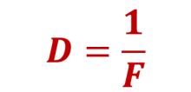
Оптическая сила линзы
Величина, обратная фокусному расстоянию, называется оптической силой линзы
Измеряется в диоптриях (дптр)
1дптр=1/м
Оптическую силу собирающей линзы считают положительной величиной, а рассеивающей – отрицательной.

